Slide 1
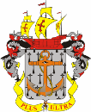
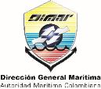

INFORME NACIONAL 2015
Centro de Investigaciones
Oceanográficas e Hidrográficas - CIOH
(Servicio Hidrográfico Nacional de Colombia)
XVI Reunión Comisión Hidrográfica Regional del Mar Caribe y Mesoamérica MACHC
Capitán de Corbeta Gustavo A. Gutiérrez L.

Slide 2
AGENDA
  Oficina Hidrográfica Nacional
  Levantamientos
  Nuevas cartas & actualizaciones
  Nuevas publicaciones & actualizaciones
  MSI
  C-55
  Fortalecimiento de capacidades
  Actividades oceanográficas
  Otras actividades
  Conclusiones

Slide 3
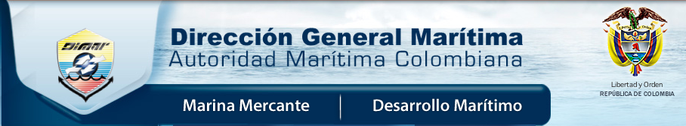
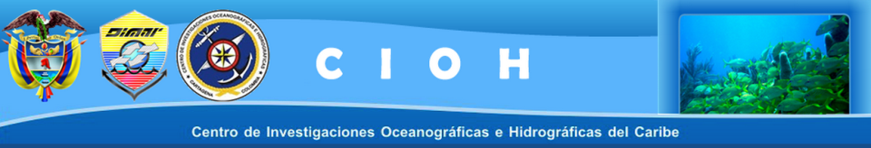
  1. Oficina Hidrográfica Nacional

Slide 4
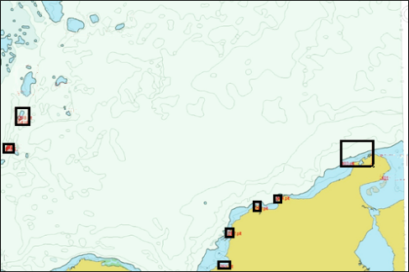
  2. Levantamientos hidrográficos
  Caribe 2015
Ítem | No. | Nombre
1 | 200 | Puerto de San Andrés
2 | 201 | Isla de San Andrés
3 | 202 | Rada el Cove
4 | 218 | Isla de Providencia
5 | 253 | Río Magdalena
6 | 262 | Bahía de Cartagena
7 | 265 | Aproximación a Coveñas y Santiago de Tolú
8 | 804 | Bahía de Santa Marta
9 | 403 | Cabo de la Vela a Punta Gallinas

Slide 5
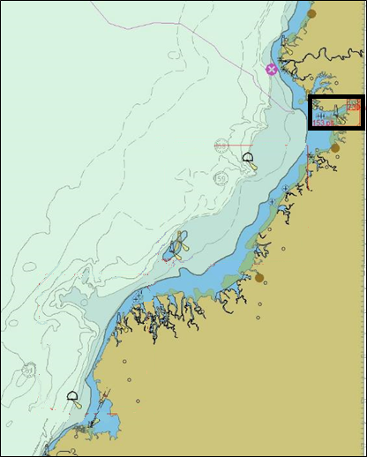
  2. Levantamientos hidrográficos
  Pacífico 2015
Ítem | No. | Nombre
1 | 153 | Bahía de Buenaventura
2 | 730 | Puerto de Buenaventura

Slide 6
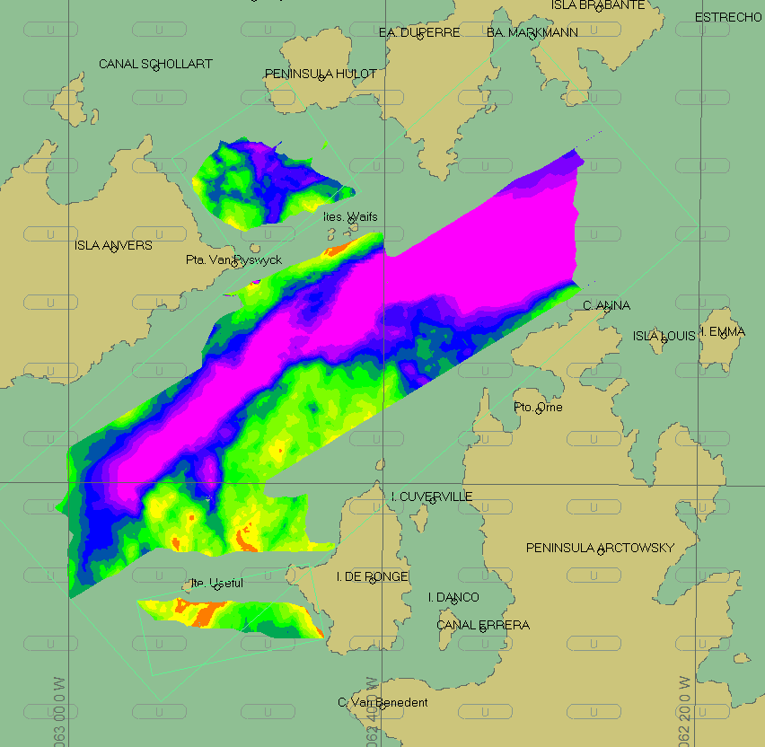
  2. Levantamientos hidrográficos
  Bahía Markmann a Bahía Andvord INT 9103

Slide 7
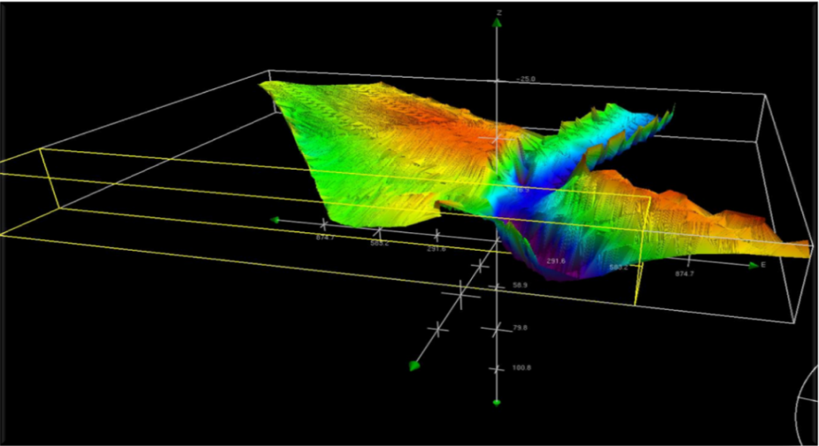
  2. Levantamientos hidrográficos
  Río Amazonas, Leticia - Atacuarí

Slide 8
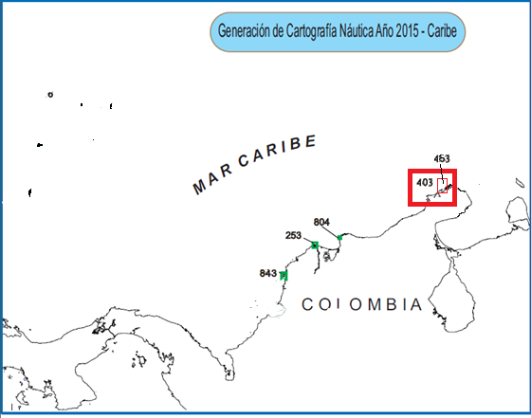
  3. Cartas náuticas nuevas y actualizaciones
  Caribe 2015
Ítem | No. | Nombre
1 | 403 | Cabo de la Vela a Punta Gallinas
2 | 603 | Aproximación a Bahía Portete
3 | 229 | Bahía Portete
4 | 253 | Río Magdalena
5 | 804 | Bahía de Santa Marta
6 | 833 | Canal de acceso a Cartagena
7 | 228 | Aproximación a Bahía Portete

Slide 9
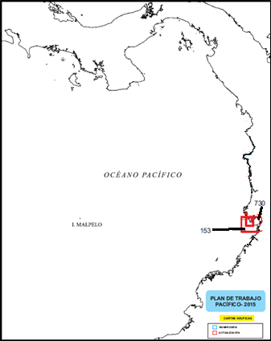
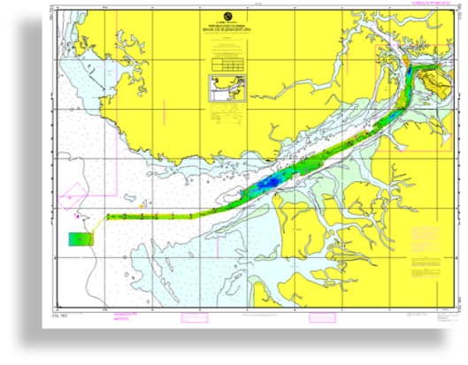
  3. Cartas náuticas nuevas y actualizaciones. Pacífico 2015
Ítem | No. | Nombre
08 | 153 | Bahía de Buenaventura
09 | 730 | Puerto de Buenaventura

Slide 10
  3. Cartas electrónicas Caribe
Ítem | No. | Nombre
1 | CO500246 | Puerto Zúñiga.
2 | CO400418 | Aproximación a Isla Cayos de Bajo Nuevo.
3 | CO400416 | Aproximación a Isla Cayos de Quitasueño.
4 | CO400608 | Aproximación a Puerto Brisa.
5 | CO400615 | Punta Gigante a Punta Canoas.
6 | CO500808 | Puerto Brisa.

Slide 11
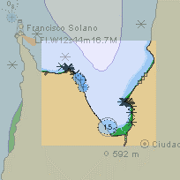
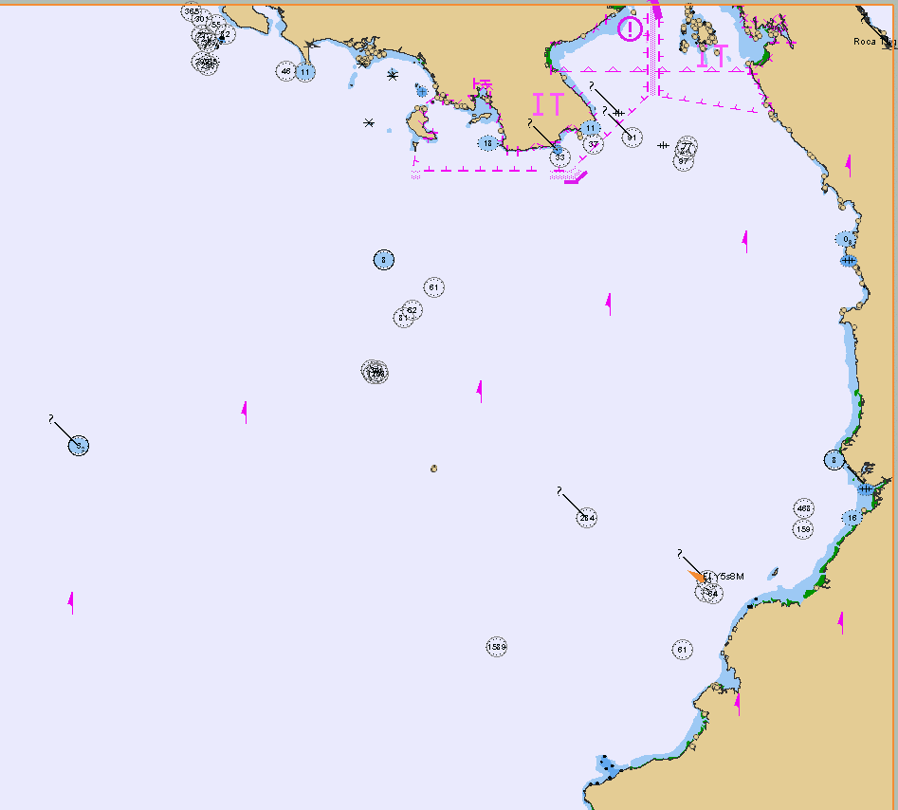
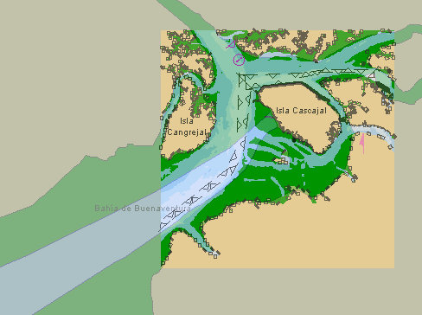
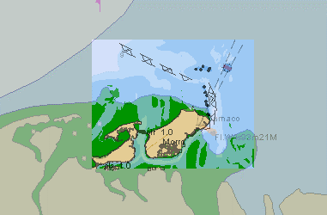
  3. Cartas electrónicas Pacífico
  2015
Ítem | No. | Nombre
1 | CO400514 | Isla Carauma a Punta Mulatos.
2 | CO400515 | Punta Mulatos a Pasacaballos.

Slide 12
  3. Cartas náuticas. Actualizaciones Caribe
Ítem | No. | Nombre
1 | 407 | Puerto Colombia a Santa Marta.
2 | 612 | Aproximación a Barranquilla.
3 | 253 | Río Magdalena.
4 | 254 | Río Magdalena (Puente Laureano Gómez a Puerto Pinsa).
5 | 244 | Bahía Taganga a Punta Barro Blanco.
6 | 804 | Bahía de Santa Marta.
7 | 245 | Ciénaga
8 | 409 | Bajo Tortugilla a Punta Canoas.
9 | 616 | Punta Comisario a Punta Gigante.
10 | 262 | Bahía de Cartagena.
11 | 263 | Bahía interna de Cartagena.
12 | 264 | Entrada a la bahía de Cartagena.
13 | 833 | Canal de acceso a la bahía de Cartagena.
14 | 410 | Isla Fuerte a Punta Comisario.
15 | 618 | Golfo de Morrosquillo.
16 | 626 | Archipiélago de San Bernardo.
17 | 265 | Aproximación a Coveñas y Santiago de Tolú.
18 | 625 | Bahía Colombia.
19 | 231 | Cabo de La Vela.
20 | 280 | Cabo Tiburón a Isla Terrón de Azúcar.

Slide 13
  3. Cartas náuticas. Actualizaciones Pacífico
Ítem | No. | Nombre
21 | 306 | Río San Juan a Boca Yurumanguí.
22 | 153 | Bahía de Buenaventura.
23 | 730 | Puerto de Buenaventura.
24 | 150 | Bahía Málaga.
25 | 302 | Golfo de Tribugá.
26 | 107 | Bahía de Cupica a Chirichiri.
27 | 109 | Aproximación a Bahía Solano.
28 | 116 | Bahía Solano.

Slide 14
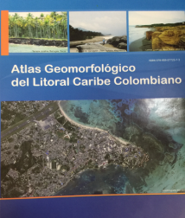


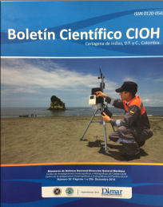
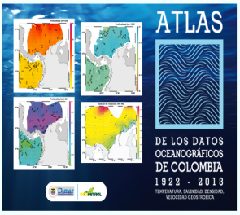
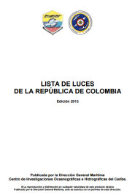
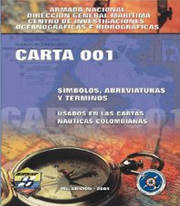
  4. Nuevas Publicaciones
  Derrotero Digital.
  COL001
  Listado de luces y Ayudas a la Navegación.
  Atlas Oceanográfico de Colombia
  Boletín Científico
  Atlas Geomorfológico

Slide 15
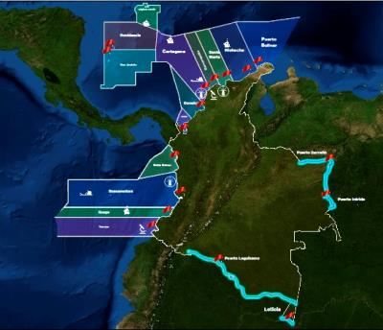
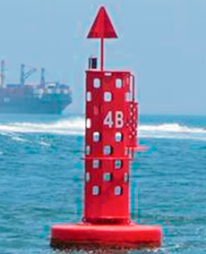
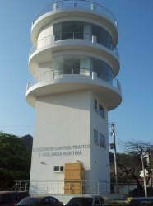
  5. MSI
Las ayudas a la navegación de Colombia están de acuerdo a los estándares de IALA, organización a la cual se pertenece.
Con la información náutica producida se apoya a:
Capitanías de Puerto
Estaciones de Guardacostas
Escuelas de superficie de la Armada Nacional
Unidades mayores de superficie y submarinas de la Armada Nacional
Academias de Oficiales y Suboficiales de la Armada Nacional
Entidades gubernamentales
EN FASE DE IMPLEMENTACIÓN EL SISTEMA NAVTEX Y LA GESTIÓN PARA ASUMIR LA RESPONSABILIDAD DE NAVAREA Y METAREA

Slide 16
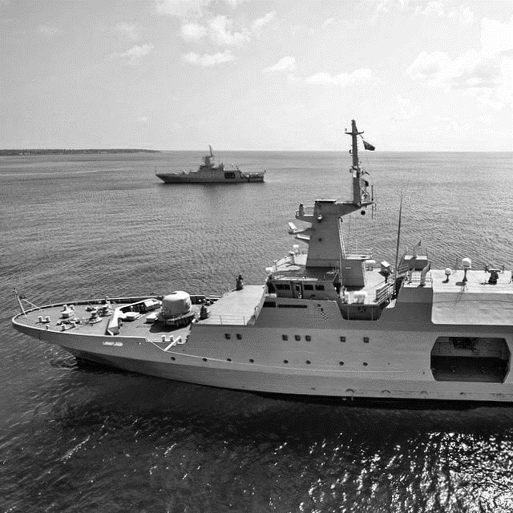
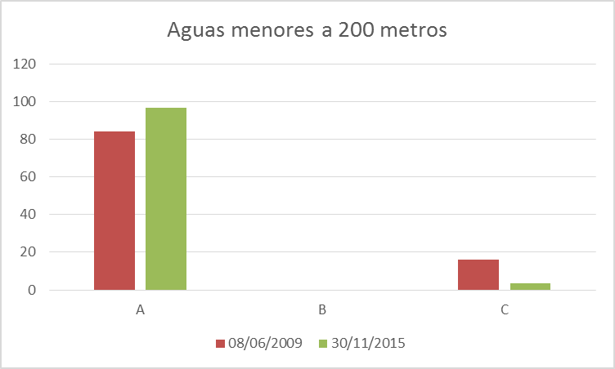
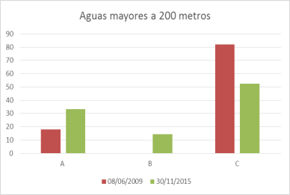
  6. C-55.
 | A | B | C
Profundidades < 200m | 96,7 | 0 | 3,3
Profundidades > 200m | 33,2 | 14,4 | 52,4

Slide 17
  6. C-55. Actualizada a Diciembre de 2015
Objetivo/Escala | A | B | C
Pasaje Offshore/Pequeña | 100 | 0 | 100
Recalada y Pasaje Costero/Media | 100 | 0 | 100
Aproches y Puertos/Grande | 90.4 | 0 | 9,4
Porcentaje del Grupo A que muestra las profundidades en metros. | 100
Porcentaje del Grupo “A” referido a un datum satelitario. | 100
Servicio | Sí | No | Parcial | Observaciones
AVISOS LOCALES | X
AVISOS COSTEROS | X
AVISOS NAVAREA | X |  |  | En alianza con USA Área IV
INFORMACION SOBRE PUERTOS | X
Servicio | Sí | No | Parcial | Observaciones
Plan Principal |  | X |  | En proceso de edición
Zona A1 |  |  | X | Se cubre el 70 % aproximadamente
Zona A2³ |  |  | X | Se cubre un 90 % aproximadamente
Zona A3³ |  | X
NAVTEX |  |  | X | Se espera que en el 2017 se cubra el 100 %
SafetyNET |  | X

Slide 18
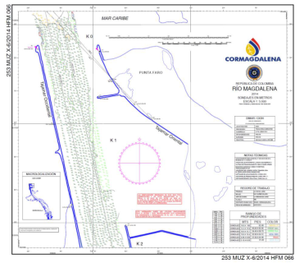
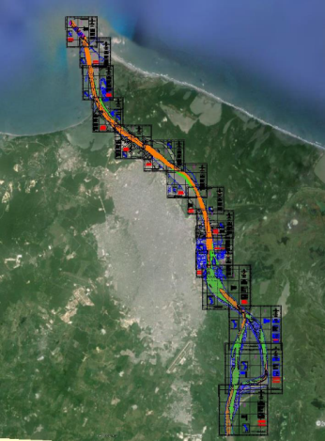
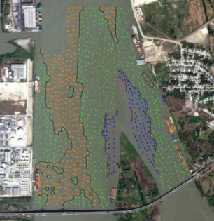
  7. Capacidades
Levantamientos Fluviales
Levantamiento hidrográfico con sistema Monohaz Canal de acceso a Barranquilla.

Slide 19
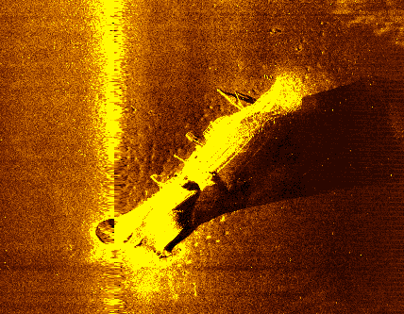
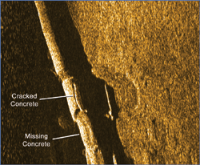
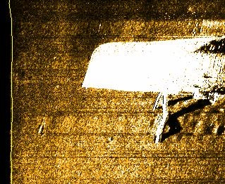
  7. Capacidades
SSS. Aplicaciones
Búsqueda y reconocimiento
Identificación y verificación de objetos
Arqueología submarina

Slide 20
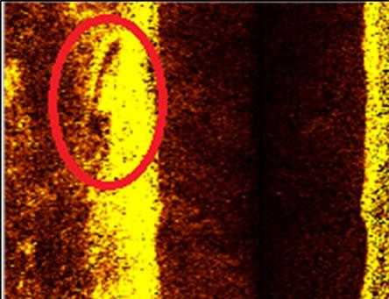
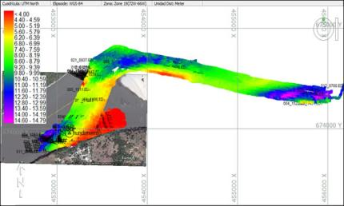
  7. Capacidades
Con el apoyo de Aviación Naval para el desplazamiento del personal, Buceo y Salvamento para la delimitación del lugar, la Infantería de Marina como apoyo terrestre y el CIOH, se logró localizar embarcación sumergida en el río Meta

Slide 21
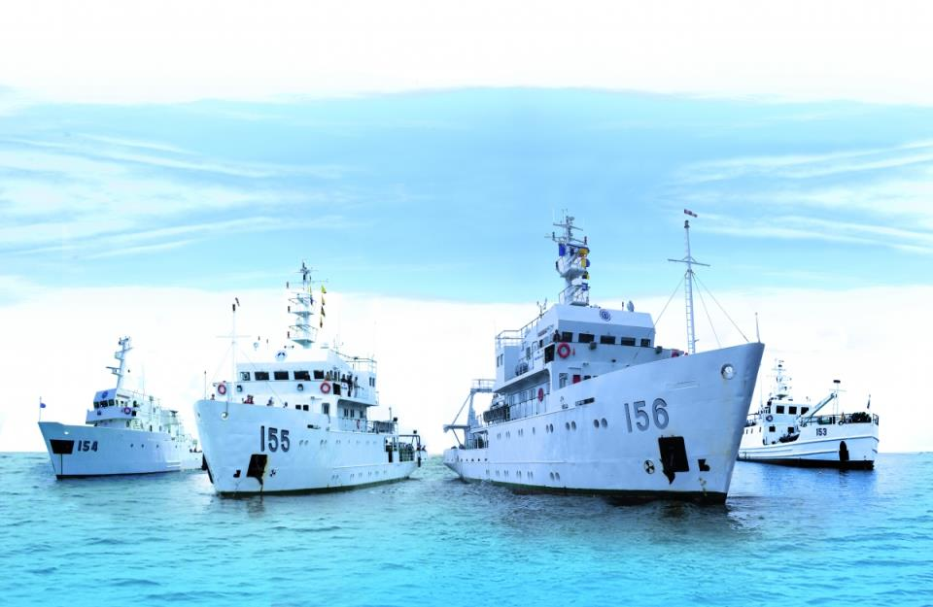
  7. Capacidades

Slide 22
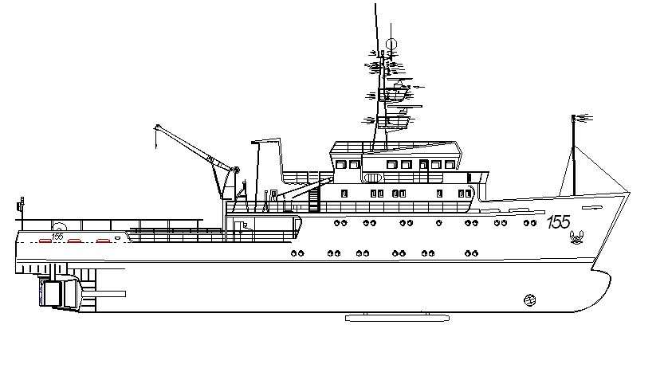
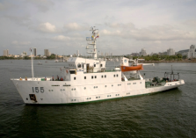
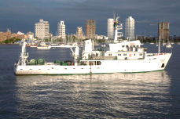
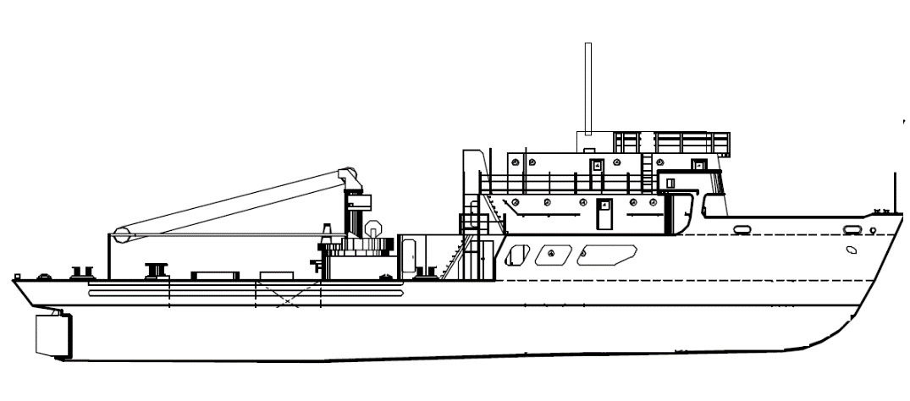
  7. Capacidades
ARC “PROVIDENCIA” Y ARC “MALPELO”
SISTEMA MULTIHAZ EM 302
SISTEMA MONOHAZ EA 600
PERFILADOR DE SUB-FONDO MARINO SBP 300
CORRENTÓMETRO ADCP (5KLP)
ARC “GORGONA”
SISTEMA MULTIHAZ ATLAS MD-2-30
SISTEMA MONOHAZ EA600

Slide 23
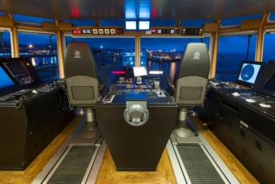
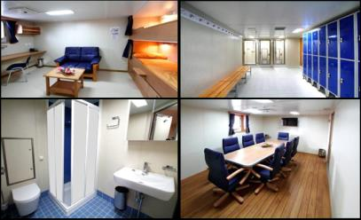
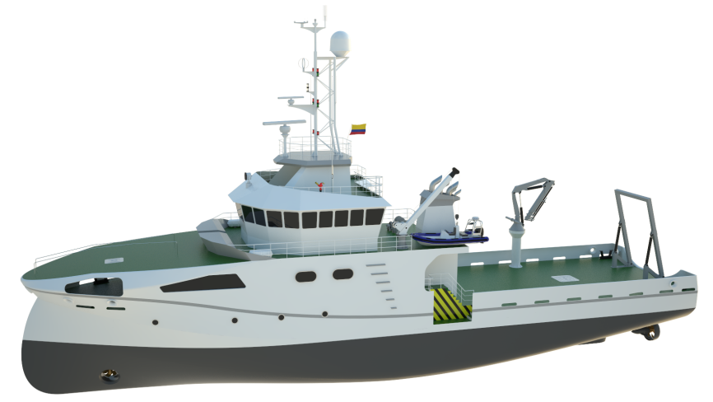

  7. Capacidades
153

Slide 24
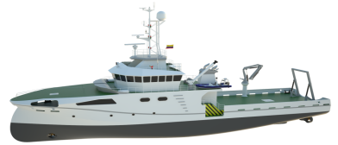
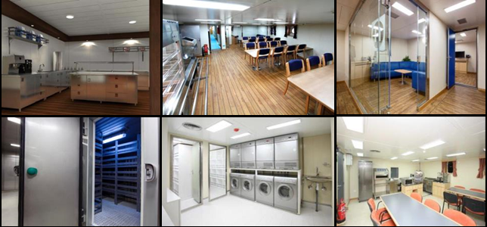
  7. Capacidades
153

Slide 25
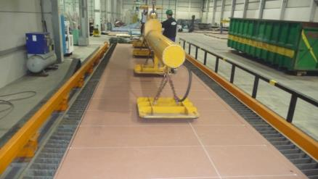
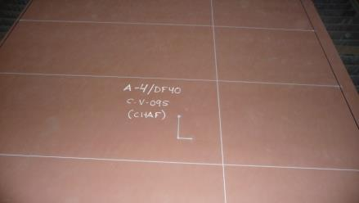
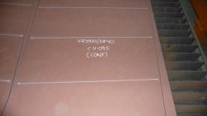
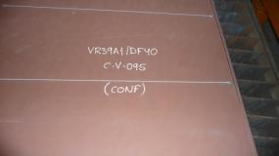
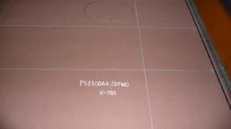
  7. Capacidades
153

Slide 26
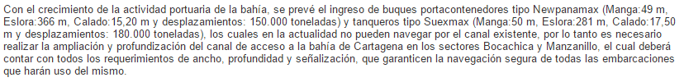

  7. Capacidades

Slide 27

  7. Capacidades

Slide 28

  7. Capacidades

Slide 29


  7. Capacidades

Slide 30

  7. Capacidades
05 BOTES DE BAHÍA TIPO PILOT

Slide 31

  7. Capacidades

Slide 32



  7. Capacidades
Sistema topo-batimétrico
Equipo Batimétrico: Seabat 7125 ecosonda multihaz
Utilidad: Levantamiento aguas someras – 300 Mts Max.
Software interface: PDS 2000 – Procesa levantamiento
7K Sonar Core – Visualiza haz de ecosonda Seacast – Procesamiento Perfilador Sonido
Equipo Topográfico: LANDMark Marine Laserscanner tecnología Lidar
Utilidad: Caracterización edificaciones – 1500 Mts Max.
Software interface: PDS 2000 – Visualiza levantamiento
Ilris 3D – Configuración Laser
Pos- Pac MMS – Corrección Levantamiento
Fugro Marine Star – Corrección online

Slide 33



  7. Capacidades
Se instalaron soportes para la operación y funcionamientos de los equipos en las embarcaciones A.R.C. Barú y A.R.C. Isla Tesoro.
Visualización del fondo marino por medio del software 7K Sonar del naufragio del Buque Peak Real hundido a 300 metros del Club Naval de Oficiales, a bordo del A.R.C. Barú

Slide 34



  7. Capacidades
Sistema topo-batimétrico
Imágenes Cartagena de Indias
Colombia

Slide 35

  7. Capacidades
Sistemas Procesamiento y Edición

Slide 36




  7. Capacidades - Geomagnetismo

Slide 37

  7. Capacidades

Slide 38

  7. Capacidades
Cálculo cota de inundación

Slide 39





  8. Actividades Oceanográficas
Modelación numérica
SPOA
Sistema de Pronósticos Oceanográficos y Atmosféricos de la DIMAR
Modelo atmosférico WRF: vientos, presión, precipitación, temperatura, humedad relativa, entre otros. Resolución - 6 km.
Modelo de oleaje CARIBWAM: Oleaje a escala regional para aguas profundas. Resolución - 18 km..
Modelo hidrodinámico: TSM, salinidad, corrientes. Escala: Regional.
Modelo de oleaje SWAN: oleaje a escala local para los principales puertos. Resolución - 0.5 km.

Slide 40








  8. Actividades Oceanográficas
Información escala local - apoyo actividades Off shore
CORRIENTES, TEMPERATURA Y SALINIDAD
MODELO DE DERRAMES
OLEAJE
METEOROLÓGICOS

Slide 41

  8. Actividades Oceanográficas

Slide 42



Protección del medio marino
  8. Actividades Oceanográficas
Calidad de aguas
Estudios en sedimentos
Laboratorios acreditados

Slide 43
  8. Actividades Oceanográficas
  Proyecto ICEMAN. Antártida
MUESTRAS OBTENIDAS PARA ANÁLISIS
ESTACIONES | 20
PROFUNDIDADES | 1, 5, 50, 100 Y 200 m
TIPO DE ANÁLISIS | HIDROCARBUROS
 | SÓLIDOS SUSPENDIDOS TOTALES
 | NUTRIENTES, CLOROFILA, METALES PESADOS, ORGANOCLORADOS, DNA COMUNITARIO, PLANCTON.
Recolección de muestras de Plancton
Recolección de muestras de agua.
Medición de parámetros Oceanográficos.
Validación del modelo hidrodinámico para la seguridad marítima
Ampliación base de datos internacional para cambio climático (PH)
Frente Térmico
  Evidencia de zonas bajas de oxígeno
  Análisis y medición de muestras explicarán procesos químicos y biológicos.

Slide 44

  8. Actividades Oceanográficas
DATOS GENERALES
CANTIDAD HIELOS TRAQUEADOS | 40
TIEMPO | 10 DIAS
FRECUENCIA DATOS | 30 MINUTOS
VARIACIÓN METEOROLÓGICA. | VIENTO (VEL – DIR)
VARIACIÓN OCEÁNICA | PERFIL CORRIENTE (1-50 m)
  Proyecto ICEMAN
7. Seguimiento de hielos a la deriva
8. Levantamiento hidrográfico para carta INT 9103
9. Geoformas submarinas
10. Monitoreo de pequeñas bahías en el Estrecho de Gerlache
11. Muestras de sedimentos
12. Estudios de muestras de Coral. Taxonomía
13 Avistamiento de mamíferos marinos
MUESTRAS OBTENIDAS PARA ANÁLISIS
ESFUERZO REALIZADO | 215 HORAS
AVISTAMIENTOS | 124
BALLENAS IDENTIFICADAS | 26
MUESTRAS GENÉTICAS | 11

Slide 45








  8. Actividades Oceanográficas
  Proyecto ICEMAN

Slide 46
  9. Otras actividades
Curso de MSDI en Brasil.
Curso de Validación de Cartas electrónicas IC.ENC Panamá.
Análisis de Cartografía Histórica para suminisones de Plataforma Continental. Reino Unido, Noviembre 2015..
Artículo 76 – UNCLOS, Plataforma Continental, Colorado, USA, Septiembre 2015.
Participación en el Tedelyne Marine-Tecnhology Workshop realizado en la ciudad de San Diego, California, entre el 4 y 7 de octubre.
En el marco del VI Festival Internacional de la Ciencia y la Cultura organizado por la Red de Instituciones de Educación Superior del Caribe (RIESCAR) en la ciudad de Cartagena, se realizó el reconocimiento a los 40 años de labores del Centro de Investigaciones Oceanográficas e Hidrográficas del Caribe (CIOH).
  Participación en el XXXVIII Reunión del Tratado Antártico en Sofía, Bulgaria entre el 1 al 10 de junio de presente año donde Colombia presenta los resultado de su primer expedición a la Antártida.

Slide 47
  10. Conclusiones.
El SH colombiano continúa fortaleciendo sus capacidades, alineado con los actuales desafíos marítimos globales y regionales, propendiendo por contribuir al cumplimiento de las obligaciones de Colombia como Estado ribereño. De la misma forma, adelanta esfuerzos para generar sinergia interinstitucional con organizaciones del ámbito nacional e internacional, con el propósito de coadyuvar en los objetivos comunes de garantizar la seguridad de la navegación marítima, proteger la vida humana en el mar, preservar el medio ambiente marino y contribuir al desarrollo marítimo sostenible del país.
Colombia manifiesta el deseo de continuar fortaleciendo los lazos existentes de cooperación con los Estados miembros de esta importante Comisión, tal y como se hizo con la expedición ICEMAN a la Antártica, razón por la cual reitera la voluntad de seguir aportando de forma decidida en la ejecución de proyectos que contribuyan a la generación de nuevo conocimiento en beneficio de la humanidad.

Slide 48
Gracias
“Consolidando nuestro País marítimo”
“CIENCIA Y SOBERANÍA”

